Slide 1

Week 7 – Period 21
PHẦN HS TỰ HỌC – GV HƯỚNG DẪN.
Unit Four : AT SCHOOL
A6 and A7

Slide 2
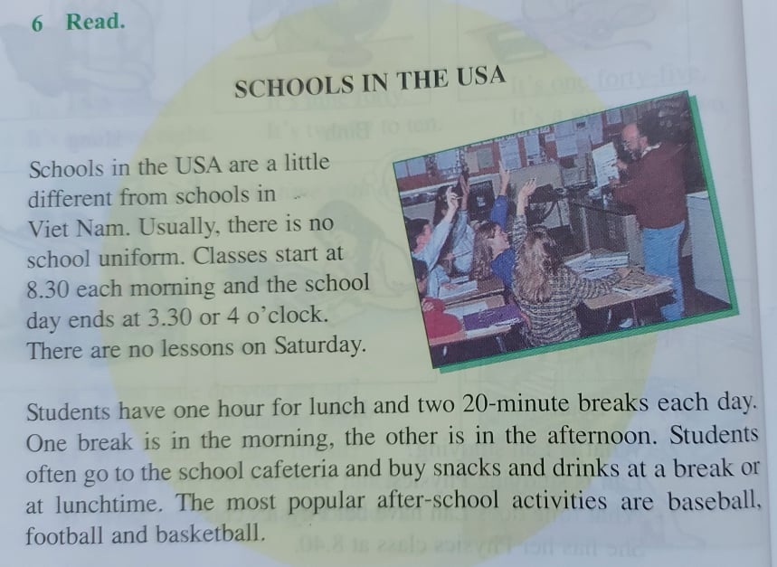
Week 7 – Period 21
Uint 4: AT SCHOOL (Cont)
PHẦN HS tự học, GV hướng dẫn
A6/ Read : (page 44,45) (HS đọc hiểu và trả lời đúng – sai)
New words:
*a little different from: hơi khác với…
*school uniform (n): đồng phục
*break (n): giờ giải lao
*20-minute break: giờ giải lao 20 phút.
*School cafeteria: căn tin trường
*snack (n): món ăn nhanh
*popular (adj): phổ biến
*after-school activities: những hoạt động sau giờ học
*baseball (n): bóng chày

Slide 3
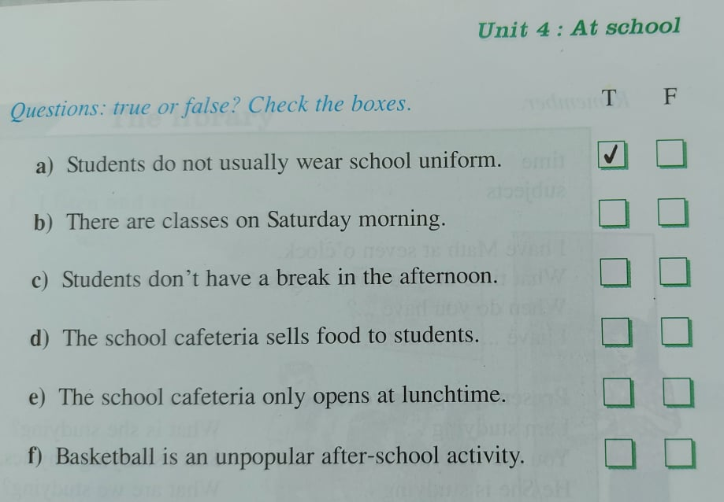
x
x
x
x
x

Slide 4
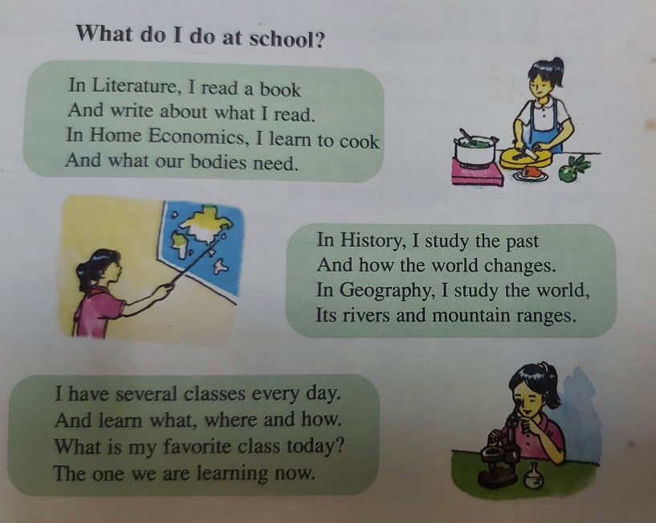
A7/ Play with words. (page 45). HS đọc hiểu.
*Home Economics: môn dinh dưỡng
*study the past: học về những sự kiện quá khứ
*how the world changes: thế giới thay đổi như thế nào
*rivers and mountain ranges: những dòng sông và những dãy núi
*several classes: một vài tiết học

Slide 5
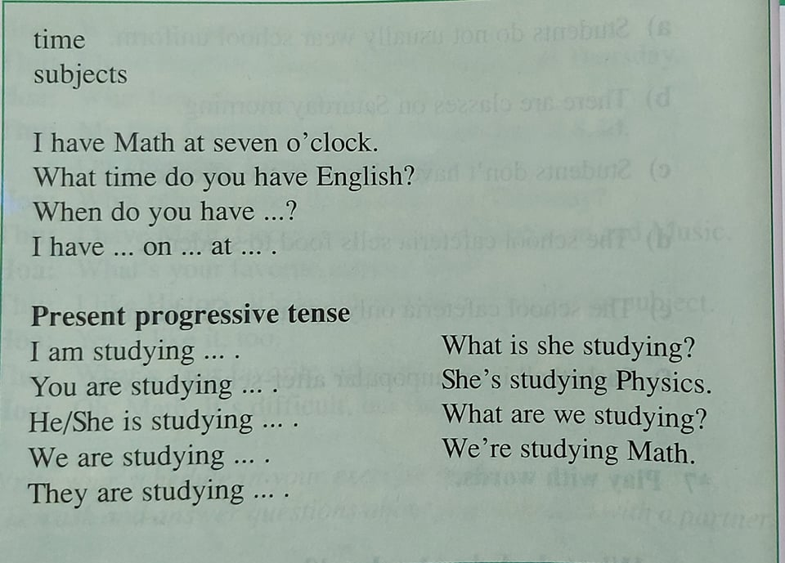
REMEMBER: (Phần ghi nhớ, HS ôn lại cấu trúc câu và ngữ pháp trong bài) (page 46)

Slide 6

HOMEWORK:
Review new words and grammar.
*Prepare next lesson.

